Slide 1


A4402552
某人提出了一个利用温度为600 ℃，压力为0.1 MPa 的废气资源发电方案，称若废气流量为每小时200 kg，可发电14.59 kW，问方案是否可行？已知 p₀ = 0.1 MPa，t₀ = 20 ℃，废气定压比热容c_{p} = 1.01 kJ/(kg·K)]
解 分析：为充分利用废气的热能，设废气定压放热到环境温度。
在废气和环境大气之间放置可逆热机，其可能的最佳循环为：1到2热机可逆等压吸热（废气放热为 2到1），2到3工质可逆绝热膨胀，3到1热机等温放热。
．
T
A
T₂
2
T_{m1}
．
．
T₁=T₀
B
3
1
o
s₁
s₂
s

Slide 2
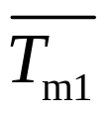
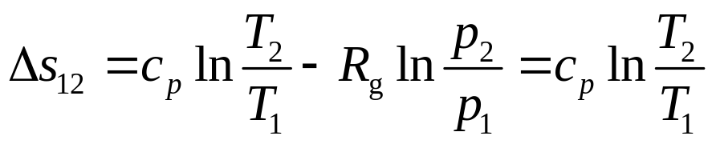
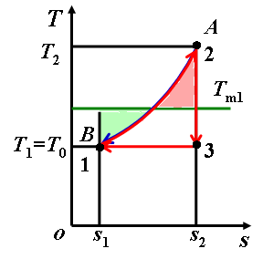
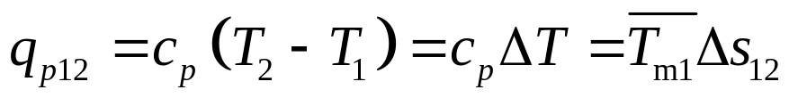
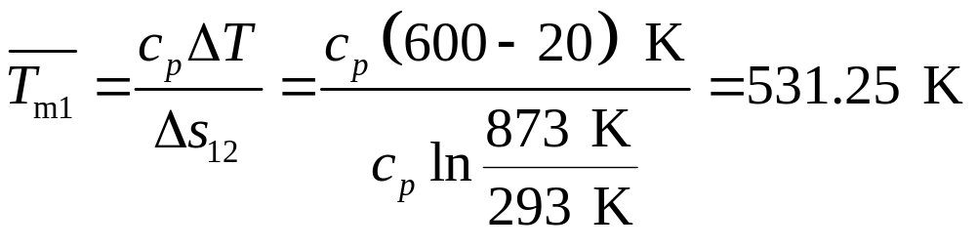
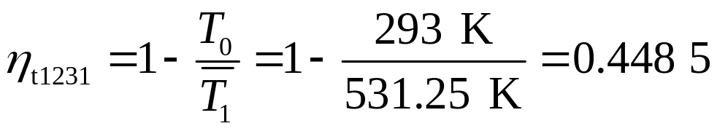
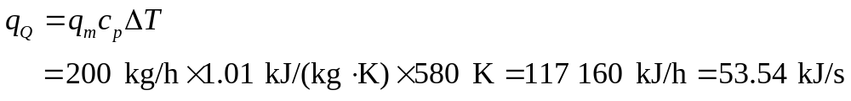
方法1：循环1231是多热源循环，先求
废气热量：
因实际过程必存在不可逆性，所以此方案不可能实现

Slide 3
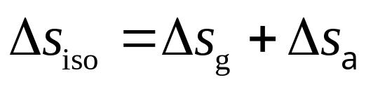
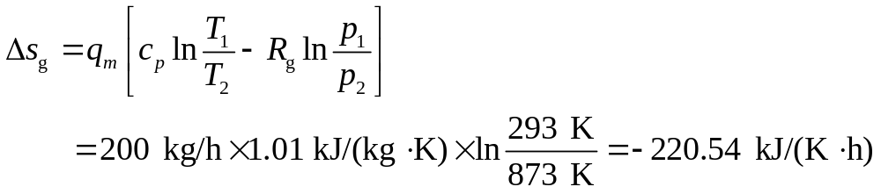
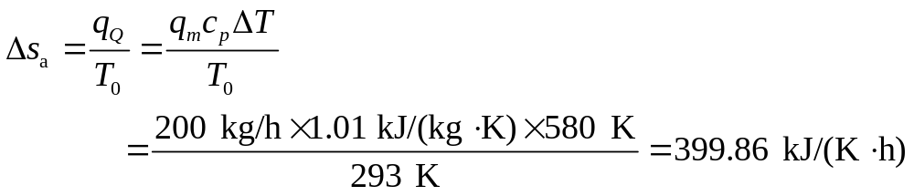
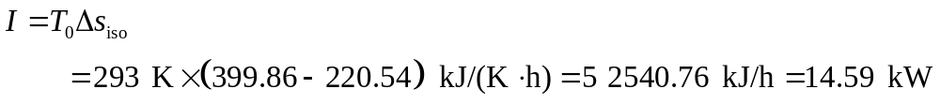
方法2：取废气和大气为系统
表明废气最充分利用仅有14.59 kW，若机器全部可逆方案可实现，但由于必存在不可逆性，因此方案不可实现

Slide 4
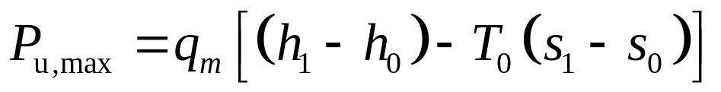
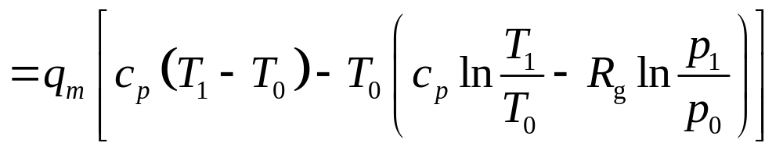
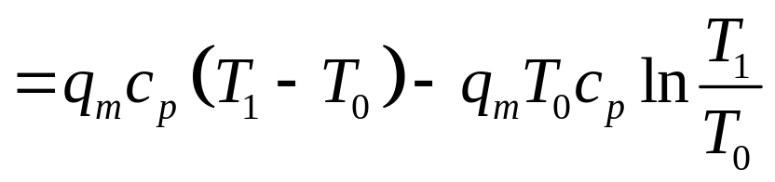
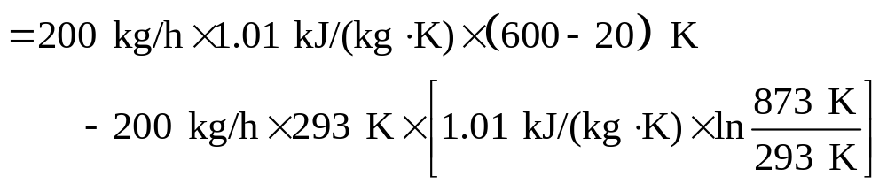

方法3：根据焓㶲的概念废气的焓㶲即为可以从废气得到的
最大有用功。
p₁= p₀
由于存在不可逆性实际机器W < W_{u,max} ，故方案不现实。
返回

